Slide 1
지도교수: 이상호 교수님
종합 설계 기획 –
스마트 캐리어
Smart Carrier
종합 설계 개요
01
한국산업기술대학교 컴퓨터공학과 2012152041 정해인
2012150025 서광석
2015152034 정구철
관련 연구 및 사례
02
시스템 수행 시나리오
03
시스템 구성도
04
시스템 모듈 상세 설계
05
개발 환경 및 개발 방법
06
데모 환경 설계
07
업무 분담
08
종합 설계 수행 일정
09
필요기술 및 참고문헌
10

Slide 2
스마트 캐리어
Smart Carrier
종합 설계 개요
지난 발표에서의 지적 사항
- 진동에 대한 고려가 필요함
- 시스템 디자인 수정 필요
종합 설계 개요
01
관련 연구 및 사례
02
시스템 수행 시나리오
03
시스템 구성도
04
지적 사항에 대한 답변
캐리어의 배터리로 인해 짐칸의 반입이 금지되고 있기 때문에 기내 반입으로 제약으로 두기 하였음. 따라서 기내반입이 가능한 캐리어의 규격( 3면의 합이 115cm 이하, 각 면 최대치 폭=40cm, 길이 =55cm, 높이=20cm)으로 맞추어 제작하여 사용자가 직접 캐리어를 다룬다면 공항 직원들이 캐리어를 던짐으로써 센서에 대한 손상이 어느 정도 완화시킬 수 있다고 사료됨.
시스템 모듈 상세 설계
05
개발 환경 및 개발 방법
06
데모 환경 설계
07
업무 분담
08
종합 설계 수행 일정
09
필요기술 및 참고문헌
10

Slide 3
스마트 캐리어
Smart Carrier
종합 설계 개요
연구 개발 배경
- 해외여행에서 캐리어 도난이 빈번하게 일어남
- 가방이 바뀌거나 공항 환승 과정에서 잘못된 행선지로 배송되는 경우가 적지 않음
- 무거운 캐리어를 수동적으로 끌고 가는 불편함이 있음
종합 설계 개요
01
관련 연구 및 사례
02
연구 개발 목표
여행자에게 편리한 기능을 제공하는 다기능 캐리어를 개발하고자 함
핵심 기술 ① 여행자의 편의를 위한 Auto-Follow
② 캐리어의 도난 방지 기능
③ 리모콘을 이용한 잠금 장치기능
시스템 수행 시나리오
03
시스템 구성도
04
시스템 모듈 상세 설계
05
개발 환경 및 개발 방법
06
07
기대 효과
- 여행에 있어서 가장 중요한 짐에 대한 여행객들의 불안감을 줄이고 조금이나마
편리함을 제공하고자 한다.
데모 환경 설계
업무 분담
08
종합 설계 수행 일정
09
필요기술 및 참고문헌
10

Slide 4
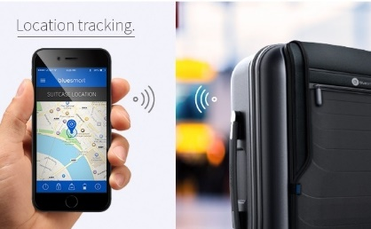
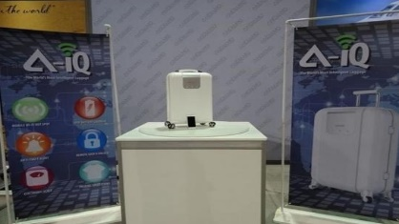
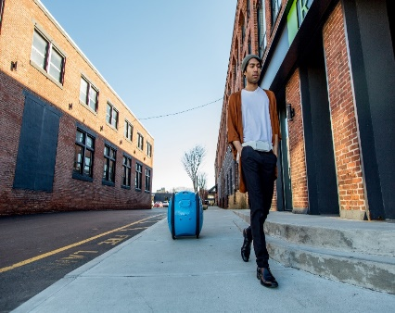
스마트 캐리어
Smart Carrier
관련 연구 및 사례
관련 사례
블루 스마트 캐리어 |  | - 블루투스를 통해 스마트폰과 캐리어를 연결하여 위치 추적과 잠금 및 잠금 해제 - 캐리어 수하물의 무게 측정
 |  | 차이점 : Auto-Following 기능이 없음 도난 방지 알림 기능이 없음
안디아모 IQ |  | - 사용자로부터 멀어지거나 가까워지면 사용자에게 문자 메시지를 보냄으로써 도난 방지
 |  | 차이점 : Auto-Following 기능이 없음 잠금 장치 기능이 없음
짐꾼 로봇 지타 |  | 짐은 최대 18kg 실을 수 있음 초음파 센서로 약 20Hz이상의 높은 주파수의 소리를 보낸 후 방사되어 되돌아오는 시차를 측정해서 거리를 측정 Auto-Following(자율 주행)기능 있음
 |  | 차이점 : 위치 파악 및 도난 방지 기능이 없음
종합 설계 개요
01
관련 연구 및 사례
02
시스템 수행 시나리오
03
시스템 구성도
04
시스템 모듈 상세 설계
05
개발 환경 및 개발 방법
06
데모 환경 설계
07
업무 분담
08
종합 설계 수행 일정
09
→ Auto-Following 및 편의를 위한 기능을 통합하고자 함
필요기술 및 참고문헌
10

Slide 5




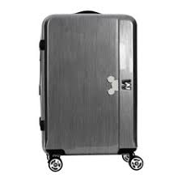

스마트 캐리어
Smart Carrier
시스템 수행 시나리오
① 블루투스와 적외선 센서를 통한 캐리어와 연결
종합 설계 개요
01
캐리어
잠금 및 해제
관련 연구 및 사례
02
시스템 수행 시나리오
03
시스템 구성도
04
시스템 모듈 상세 설계
05
개발 환경 및 개발 방법
06
② 캐리어 자율 주행
③ 일정거리 떨어졌을 시 경보음 발생
데모 환경 설계
07
업무 분담
08
종합 설계 수행 일정
09
필요기술 및 참고문헌
10

Slide 6



스마트 캐리어
Smart Carrier
시스템 구성도
캐리어
Arduino Uno
Arduino Nano
적외선 수신
(거리측정)
종합 설계 개요
01
적외선 센서
적외선 발광체
관련 연구 및 사례
02
블루투스 (수신)
블루투스 (송신)
모터 회전수 송신
블루투스 수신
(거리측정 및
잠금 제어)
비콘세기
거리값 측정
(부저 제어)
시스템 수행 시나리오
03
모터 드라이버
부저
시스템 구성도
04
모터 제어
스텝 모터 제어
시스템 모듈 상세 설계
05
DC 모터
개발 환경 및 개발 방법
06
거리 값 송신
사용자
스텝 모터
데모 환경 설계
07
초음파 센서
업무 분담
08
종합 설계 수행 일정
09
장애물 감지
필요기술 및 참고문헌
10

Slide 7

스마트 캐리어
Smart Carrier
시스템 모듈 상세설계
유스케이스 다이어그램
SYSTEM
종합 설계 개요
01
<include>
Auto-following 기능
관련 연구 및 사례
02
<include>
적외선 통신
시스템 수행 시나리오
03
시스템 구성도
04
경보음
기능
<include>
블루투스
통신
시스템 모듈 상세 설계
05
개발 환경 및 개발 방법
06
<include>
잠금 제어 기능
데모 환경 설계
07
Actor
업무 분담
08
종합 설계 수행 일정
09
필요기술 및 참고문헌
10

Slide 8
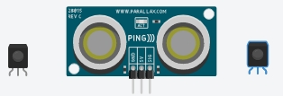


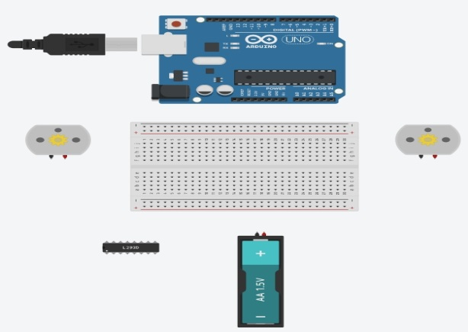
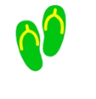



스마트 캐리어
Smart Carrier
시스템 모듈 상세설계(캐리어 - HardWare)
캐리어
센서 칸
종합 설계 개요
01
관련 연구 및 사례
02
짐 칸
제어 칸
시스템 수행 시나리오
03
시스템 구성도
04
시스템 모듈 상세 설계
05
모터 드라이버
개발 환경 및 개발 방법
06
DC 모터
배터리로 인한 짐칸 반입금지로 기내반입 할 수 있는 캐리어로 제작 ( 3면의 합이 115cm 이하)
데모 환경 설계
07
업무 분담
08
종합 설계 수행 일정
09
초음파 센서
필요기술 및 참고문헌
10

Slide 9
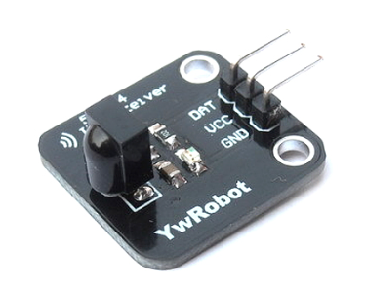
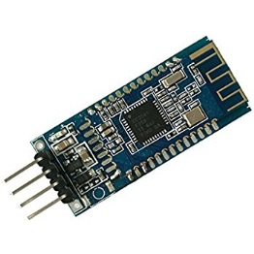
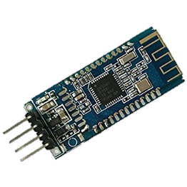
스마트 캐리어
Smart Carrier
시스템 모듈 상세설계(캐리어 - HardWare)
손잡이에 장착된 적외선 인식에 따라 좌회전
손잡이에 장착된 적외선 인식에 따라 우회전
종합 설계 개요
01
관련 연구 및 사례
02
시스템 수행 시나리오
03
시스템 구성도
04
왼쪽에 있는 비콘의 신호가 가장 셀 경우 ->
좌회전
모터 드라이버
오른쪽에 있는 비콘의 신호가 가장 셀 경우 ->
우회전
시스템 모듈 상세 설계
05
개발 환경 및 개발 방법
06
DC 모터
데모 환경 설계
07
업무 분담
08
앞쪽에 있는 비콘의 신호가 가장 셀 경우 ->
전진
종합 설계 수행 일정
09
필요기술 및 참고문헌
10

Slide 10
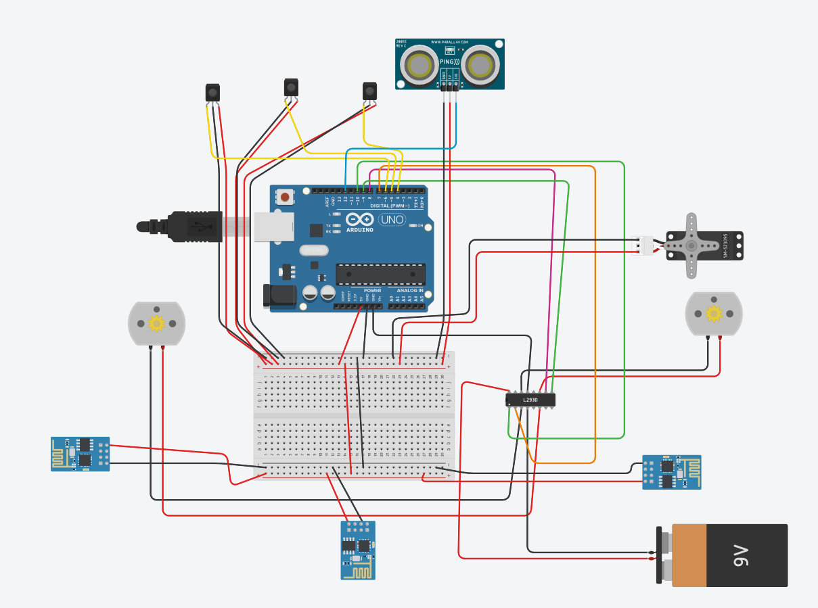
스마트 캐리어
Smart Carrier
시스템 모듈 상세설계(캐리어 - 회로도)
초음파 센서
IR 수신 센서
종합 설계 개요
01
관련 연구 및 사례
02
스텝모터(잠금제어)
시스템 수행 시나리오
03
DC 모터
DC 모터
시스템 구성도
04
시스템 모듈 상세 설계
05
HM-10 비콘모듈
모터드라이브
개발 환경 및 개발 방법
06
데모 환경 설계
07
HM-10 비콘모듈
업무 분담
08
종합 설계 수행 일정
09
HM-10 비콘모듈
필요기술 및 참고문헌
10

Slide 11
스마트 캐리어
Smart Carrier
시스템 모듈 상세설계(캐리어 - API)
● Circle 클래스
클래스 명 | Circle
멤버변수 | X 좌표 ,Y 좌표, 거리
설명 | 각 비콘마다 x,y좌표와 비콘으로 측정한거리를 반지름으로 갖는 circle 클래스
종합 설계 개요
01
관련 연구 및 사례
02
시스템 수행 시나리오
03
시스템 구성도
04
시스템 모듈 상세 설계
05
● Cal 클래스
클래스 명 | Cal
멤버 함수 | get_pointX, get_pointY, get_Angle
설명 | Circle 클래스의 정보를 갖고 접점의 x,y 좌표 및 각도를 구하는 함수를 갖는 클래스
개발 환경 및 개발 방법
06
데모 환경 설계
07
업무 분담
08
종합 설계 수행 일정
09
초음파 센서
필요기술 및 참고문헌
10

Slide 12
스마트 캐리어
Smart Carrier
시스템 모듈 상세설계(캐리어 - API)
● get_pointX(), get_pointY()
형식 | double get_pointX(const double & a, const double & b), get_pointY(const double & a, const double &b)
리턴 값 | 두 원이 만나는 접점의 x ,y좌표
설명 | 비콘의 거리를 반지름으로 갖는 두 원이 만나는 접점의 x,y좌표를 구함
종합 설계 개요
01
관련 연구 및 사례
02
시스템 수행 시나리오
03
시스템 구성도
04
시스템 모듈 상세 설계
05
● getAngle()
형식 | double getAngle(const Circle & a, const Circle & b)
리턴 값 | 두 원이 만나는 접점과 기준점의 각도
설명 | 비콘의 거리를 반지름으로 갖는 두 원의 접점을 구하여 기준점과의 각도를 구하는 함수
개발 환경 및 개발 방법
06
데모 환경 설계
07
업무 분담
08
종합 설계 수행 일정
09
필요기술 및 참고문헌
10

Slide 13
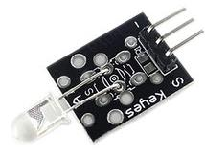
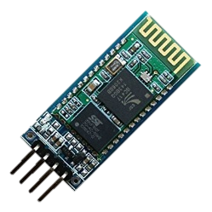


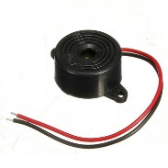
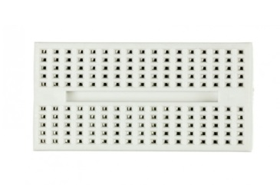
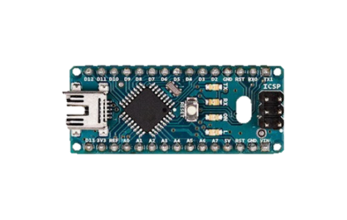
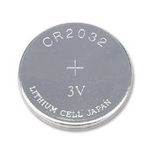
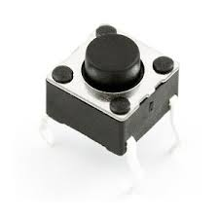
스마트 캐리어
Smart Carrier
시스템 모듈 상세설계(사용자 - HardWare)
종합 설계 개요
01
관련 연구 및 사례
02
센서부
시스템 수행 시나리오
03
시스템 구성도
04
시스템 모듈 상세 설계
05
개발 환경 및 개발 방법
06
데모 환경 설계
07
제어부
업무 분담
08
종합 설계 수행 일정
09
필요기술 및 참고문헌
10

Slide 14
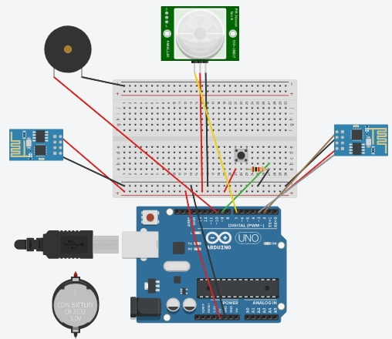
스마트 캐리어
Smart Carrier
시스템 모듈 상세설계(사용자 - 회로도)
IR 송신 센서
부저 (경고음)
종합 설계 개요
01
HM-10 비콘모듈(비콘검색)
HC-06 블루투스 모듈 (송신전용)
관련 연구 및 사례
02
시스템 수행 시나리오
03
버튼 (잠금제어)
시스템 구성도
04
시스템 모듈 상세 설계
05
개발 환경 및 개발 방법
06
데모 환경 설계
07
업무 분담
08
종합 설계 수행 일정
09
필요기술 및 참고문헌
10

Slide 15
스마트 캐리어
Smart Carrier
시스템 모듈 상세설계(사용자 - API)
● researchBeacon()
형식 | void researchBeacon(const char *toSend, unsigned long milliseconds)
리턴 값 | RSSI(비콘의 세기) -> 각 비콘 마다(num1,num2,num3) int형으로 저장
설명 | 원하는 Millisecods 마다 AT+DISI? 명령어를 사용하여 감지되는 비콘중 캐리어에 장착된 비콘의 MAC주소와 일치하는 비콘만 골라내 비콘의 세기를 변수에 저장하는 기능을 수행한다.
종합 설계 개요
01
관련 연구 및 사례
02
시스템 수행 시나리오
03
시스템 구성도
04
시스템 모듈 상세 설계
05
● compareBeacon()
형식 | void compareBeacon(int num1, int num2, int num3)
리턴 값 | Double형의 거리 값
설명 | 검색된 비콘의 RSSI를 이용하여 비콘 세기를 비교 하며, 비콘과의 거리를 계산하여 변수에 저장하는 기능을 수행한다.
개발 환경 및 개발 방법
06
데모 환경 설계
07
업무 분담
08
종합 설계 수행 일정
09
초음파 센서
필요기술 및 참고문헌
10

Slide 16
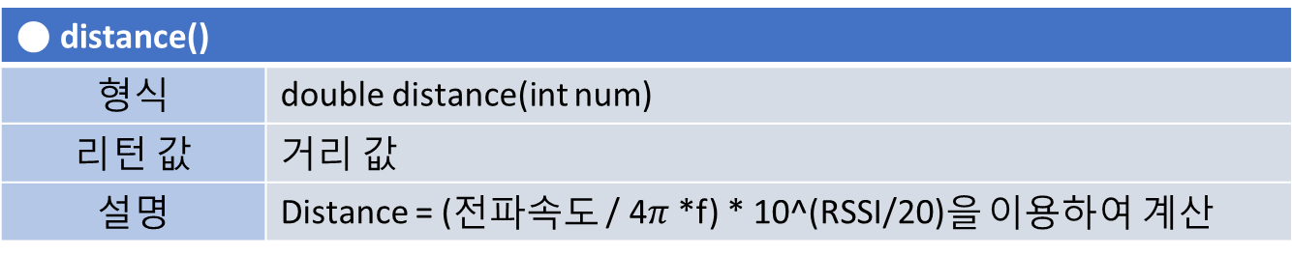
스마트 캐리어
Smart Carrier
시스템 모듈 상세설계(사용자 - API)
● distance()
형식 | double distance(int num)
리턴 값 | 거리 값
설명 | Distance = (전파속도 / 4$π$ *f) * 10^(RSSI/20)을 이용하여 계산
종합 설계 개요
01
관련 연구 및 사례
02
시스템 수행 시나리오
03
시스템 구성도
04
● alertWarning()
형식 | void alertWarning()
리턴 값 | x
설명 | 일정 거리 이상 벌어지면 도난 및 분실로 인지하여 경고음을 발생시킨다.
시스템 모듈 상세 설계
05
개발 환경 및 개발 방법
06
데모 환경 설계
07
업무 분담
08
종합 설계 수행 일정
09
초음파 센서
필요기술 및 참고문헌
10

Slide 17
스마트 캐리어
Smart Carrier
개발 환경 및 개발 방법
주요 기능에 따른 개발 방법
① 장애물 인식 자율주행기능(Auto-Following)
Arduino와 DC모터로 주행을 구현하고 블루투스와 사용자의 적외선 발광체를 통해
사용자와의 거리를 측정하고 캐리어와 사용자 사이의 장애물이 있을 경우 초음파
센서를 통해 장애물을 인식하고 정지
② 도난 방지 기능
적외선과 블루투스 모듈을 통해 측정한 거리가 일정거리 떨어졌을 시 경보음 발생
③ 잠금 제어 기능
블루투스 센서로 통신이 가능한 전자자물쇠를 구축하고 사용자 신호에 따라 잠금 제어
종합 설계 개요
01
관련 연구 및 사례
02
시스템 수행 시나리오
03
시스템 구성도
04
시스템 모듈 상세 설계
05
개발 환경 및 개발 방법
06
데모 환경 설계
07
업무 분담
08
종합 설계 수행 일정
09
필요기술 및 참고문헌
10

Slide 18
스마트 캐리어
Smart Carrier
개발 환경 및 개발 방법
기능에 따른 주요 모듈
 | 모듈 | 용 도
기본 베이스 모듈 | 아두이노 우노 | 개발 베이스
 | 아두이노 나노 | 사용자가 사용할 리모콘 용도
Auto-Follow | 모터 | 캐리어의 주행용 모터
 | 모터드라이버 | 모터의 회전 속도 및 방향 지시
 | 배터리 | 모터드라이버에 전력 공급
 | 블루투스 센서 | 사용자와의 거리 측정
 | 초음파 센서 | 주변 장애물과의 거리 측정
 | 적외선 수신 | 사용자로부터 적외선 신호 수신
 | 적외선 송신 | 캐리어에게 적외선 신호 송신
도난방지 | 스피커 | 일정거리 떨어질 시 경보음 발생
잠금 제어 | 블루투스 모듈 | 사용자의 스마트폰과 통신하여 잠금 및 잠금해제
 | 스텝 모터 | 캐리어의 잠금장치 작동
종합 설계 개요
01
관련 연구 및 사례
02
시스템 수행 시나리오
03
시스템 구성도
04
시스템 모듈 상세 설계
05
개발 환경 및 개발 방법
06
데모 환경 설계
07
업무 분담
08
종합 설계 수행 일정
09
필요기술 및 참고문헌
10

Slide 19
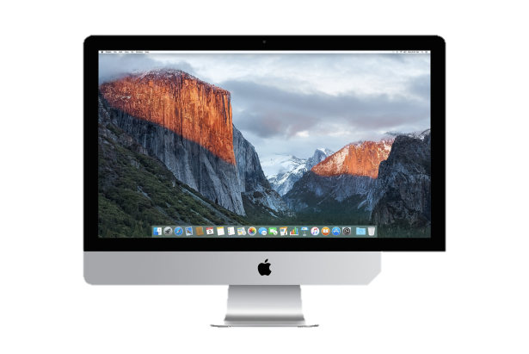
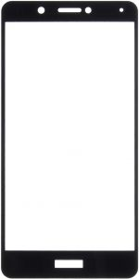
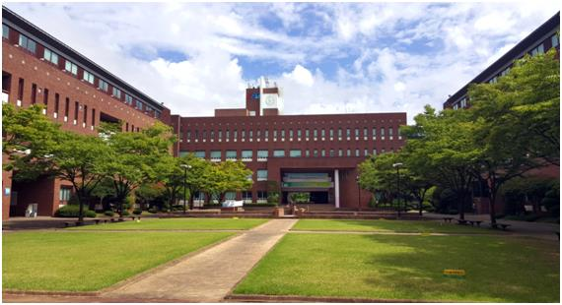
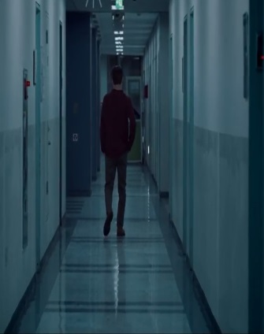
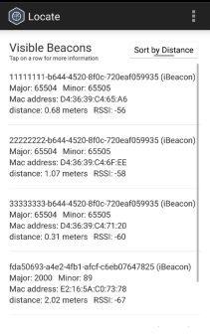
스마트 캐리어
Smart Carrier
데모 환경 설계
강의실 PC && 팀원 노트북
휴대폰(어플)
학교 내부(평지)
종합 설계 개요
01
관련 연구 및 사례
02
시스템 수행 시나리오
03
시스템 구성도
04
시스템 모듈 상세 설계
05
개발 환경 및 개발 방법
06
블루투스, 적외선 통신 확인
데모 환경 설계
07
비콘 검색 어플을 통해 비콘
세기 값 및 거리 확인, 비교
학교 내에 평지에서 주행 실험
업무 분담
08
종합 설계 수행 일정
09
필요기술 및 참고문헌
10

Slide 20
스마트 캐리어
Smart Carrier
업무 분담
 | 정해인 | 서광석 | 정구철
자료수집 | 관련사례 조사 사용자와 캐리어간 거리계산 방법 조사 개발 환경 조사
설계 | 캐리어(Uno) 구성도 작성 및 모듈 설계 적외선 및 블루투스 신호 통신(Uno) 및 거리 계산 신호에 따른 처리 |  | 사용자(Mini) 모듈 설계
구현 | 사용자 신호를 수신 적외선, 블루투스를 통한 자율주행 사용자 입력에 대한 처리 |  | 사용자(Mini) 블루투스 및 적외선 송신
테스트 | 유니트 테스트 통합테스트 / 유지보수
기타 | 발표자료 제작 및 문서화 | 발표 | 비용 처리 및 스케줄관리
종합 설계 개요
01
관련 연구 및 사례
02
시스템 수행 시나리오
03
시스템 구성도
04
시스템 모듈 상세 설계
05
개발 환경 및 개발 방법
06
데모 환경 설계
07
업무 분담
08
종합 설계 수행 일정
09
필요기술 및 참고문헌
10

Slide 21
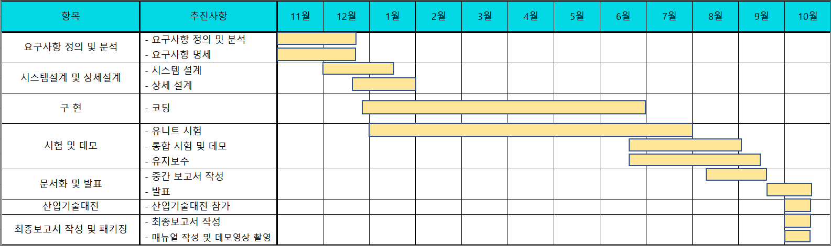
스마트 캐리어
Smart Carrier
종합 설계 수행 일정
종합 설계 수행
종합 설계 개요
01
관련 연구 및 사례
02
시스템 수행 시나리오
03
시스템 구성도
04
시스템 모듈 상세 설계
05
개발 환경 및 개발 방법
06
데모 환경 설계
07
업무 분담
08
종합 설계 수행 일정
09
필요기술 및 참고문헌
10

Slide 22
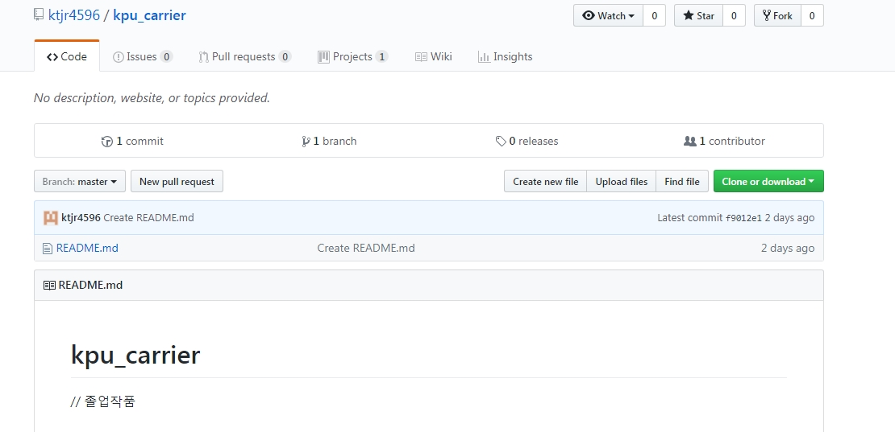
스마트 캐리어
Smart Carrier
GitHub
https://github.com/ktjr4596/kpu_carrier.git
종합 설계 개요
01
관련 연구 및 사례
02
시스템 수행 시나리오
03
시스템 구성도
04
시스템 모듈 상세 설계
05
개발 환경 및 개발 방법
06
데모 환경 설계
07
업무 분담
08
정해인 | 서광석 | 정구철
JHI93 | ktjr4596 | kuchul
종합 설계 수행 일정
09
필요기술 및 참고문헌
10

Slide 23
스마트 캐리어
Smart Carrier
필요 기술 및 참고문헌
참고 문헌
- 관련 사례
http://www.digitalfashion.co.kr/ai-suitcase
- 블루투스 신호를 이용한 거리 계산
http://hakyongkim.net/RTLS/triangulation.pdf
- 아두이노 사용법 https://www.youtube.com/watch?v=3e6GMI4Szwk&list=PLf8roV9OYDiHCOrnXIlbrzbeQ0pJsaH8v
종합 설계 개요
01
관련 연구 및 사례
02
시스템 수행 시나리오
03
시스템 구성도
04
시스템 모듈 상세 설계
05
개발 환경 및 개발 방법
06
데모 환경 설계
07
업무 분담
08
종합 설계 수행 일정
09
필요기술 및 참고문헌
10

Slide 24
THANK
YOU
FOR
WATCHING

